Slide 1
Open-world Semantic Segmentation for LIDAR Point Clouds
激光雷达点云的开放世界语义分割
面向的问题：激光雷达的语义分割
现有的方法在真实应用中不稳定
闭集：只能预测训练集中包含的类别
静态：无法增加新的类别
本文的贡献：
新的任务：激光雷达点云的开放世界语义分割
使用开集语义分割，识别未知类
使用增量学习纳入新的类别

Slide 2
Open-world Semantic Segmentation for LIDAR Point Clouds
激光雷达点云的开放世界语义分割
相关工作：
闭集的激光雷达语义分割
基于点的方法：在点云上操作（PointNet）、激光雷达点云转换为图像
基于体素的方法：Cylinder 3D
开集的 2D 分类
基于不确定性的方法、基于生成模型的方法，不适用于 3D
冗余分类器
开放世界的分类和检测
本文将任务从 2D 图像扩展到 3D 激光雷达点云
包含了 OSeg 和 IL 两个子任务

Slide 3
Open-world Semantic Segmentation for LIDAR Point Clouds
激光雷达点云的开放世界语义分割
问题定义：
开放世界语义分割
开集的语义分割（OSeg）
旧类：
未知类：
训练样本：
增量学习（IL）
新类：
增加新类：
仍支撑开放世界语义分割：未知类

Slide 4
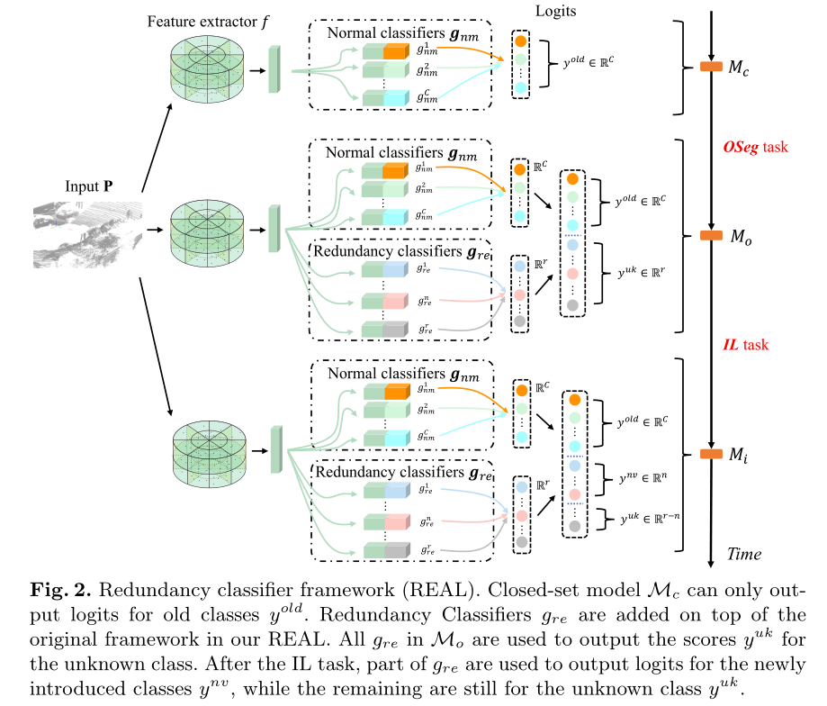
Open-world Semantic Segmentation for LIDAR Point Clouds
激光雷达点云的开放世界语义分割
方法
Redundancy Classifier Framework（REAL）
Close-Set task:
OSeg task:
IL task:

Slide 5
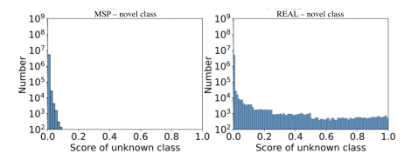
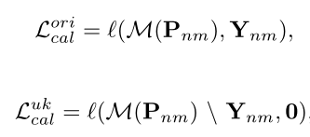
Open-world Semantic Segmentation for LIDAR Point Clouds
激光雷达点云的开放世界语义分割
方法
Open-set Semantic Segmentation (OSeg)
合成未知目标：调整大小合成未知类别的物体
分布预测校准：最高得分为旧类，第二得分为未知类

Slide 6
Open-world Semantic Segmentation for LIDAR Point Clouds
激光雷达点云的开放世界语义分割
方法
Incremental Learning (IL)
灾难性遗忘：新类别的样本中原有类别没有标签，只用新类别的样本微调会导致
伪标签生成：利用 OSeg 的模型生成新样本中原有类别的标签

Slide 7
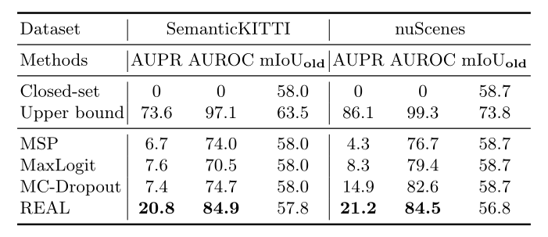
Open-world Semantic Segmentation for LIDAR Point Clouds
激光雷达点云的开放世界语义分割
实验：
数据划分：SemanticKITTI 和 nuScenes
OSeg

Slide 8
Open-world Semantic Segmentation for LIDAR Point Clouds
激光雷达点云的开放世界语义分割
实验：
数据划分：SemanticKITTI 和 nuScenes
OSeg

Slide 9
Open-world Semantic Segmentation for LIDAR Point Clouds
激光雷达点云的开放世界语义分割
实验：
数据划分：SemanticKITTI 和 nuScenes
OSeg

Slide 10
Open-world Semantic Segmentation for LIDAR Point Clouds
激光雷达点云的开放世界语义分割
实验：
数据划分：SemanticKITTI 和 nuScenes
OSeg
训练时使用所有类的标签

Slide 11
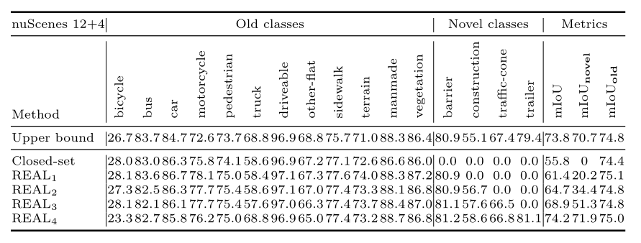
Open-world Semantic Segmentation for LIDAR Point Clouds
激光雷达点云的开放世界语义分割
实验：
IL

Slide 12
Open-world Semantic Segmentation for LIDAR Point Clouds
激光雷达点云的开放世界语义分割
贡献：
第一个 3D LIDAR 点云开放世界语义分割任务，由 OSeg 和 IL 组成。
REAL 模型，未知目标合成，预测分布校准，伪标签生成。通用架构以及训练策略。
benchmark 和 评估指标

